Slide 1
八数码问题
人工智能原理与技术 第二次作业
1953194 庞鹏瞩

Slide 2
目录
CONTENTS
1.问题引入与分析
4.估价函数
2.搜索方法
5.无解情况
3.状态记录
6.图形化界面

Slide 3
01
问题引入与分析

Slide 4
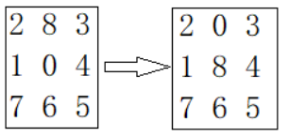
问题引入与分析
八数码问题
分析：
棋盘总的状态有限：9！= 362800
考虑列举每一种情况
搜索算法
在3×3的棋盘上，摆有八个棋子，每个棋子上标有1至8的某一数字。棋盘中留有一个空格，空格用0来表示。空格周围的棋子可以移到空格中。要求解的问题是：给出一种初始布局（初始状态）和目标布局（设目标状态为123456780），找到一种最少步骤的移动方法，实现从初始布局到目标布局的转变。

Slide 5
02
搜索方法

Slide 6
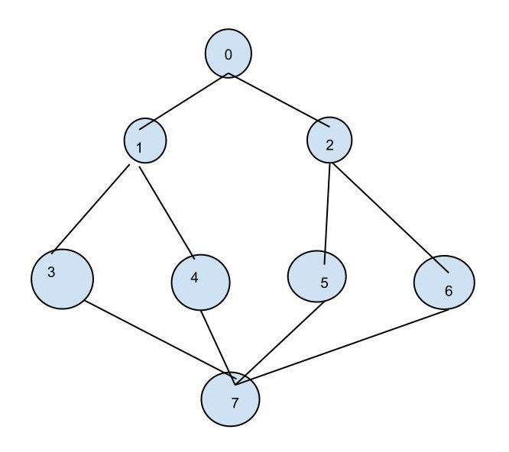
搜索方法
1、普通BFS
用BFS而非DFS：
DFS：若当前所在的分支没有目标点，则会一直搜索下去，直到搜索完回溯。且在非树结构中，即便搜索到也不是最短答案。
BFS：由浅入深，找到目标点就算成功
缺陷：
1. 慢
2. 需要记录遍历过的状态（所有基于BFS算法）
3. 不方便得到方案（记录父亲结点并反推）

Slide 7
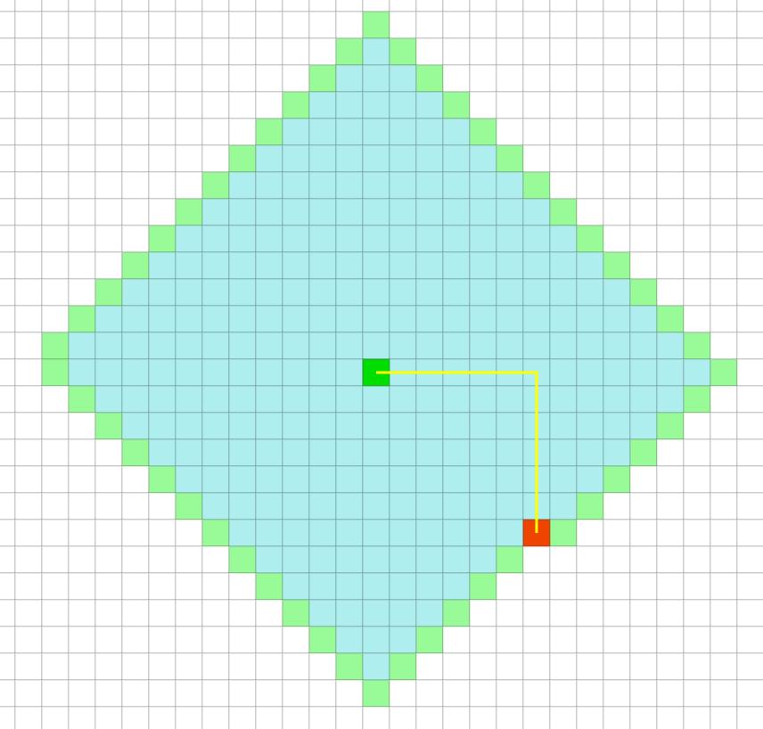

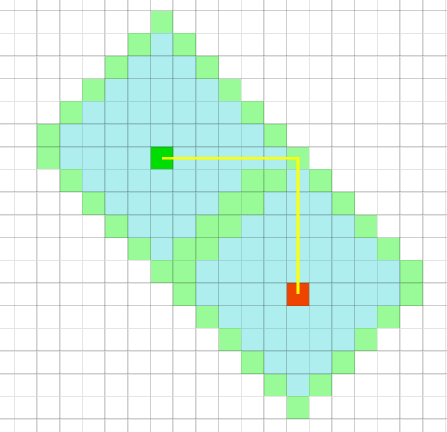

搜索方法
2、双向BFS
八数码问题的一个特点：
初始状态和目标状态都是已知，并且是双向的。
普通BFS
相比于普通BFS的复杂度优化：
假设没有状态记录避免重复结点，搜索树的分支因子为q，最终答案为n，则BFS拓展的总的节点的数量为1+q+q²+...+q^{n}，复杂度为O(q^{n})。双向BFS拓展的总的节点的数量为2(1+q+q²+...+q^{n/2})，复杂度为O(q^{n/2})，相当于普通BFS开方。
双向BFS

Slide 8
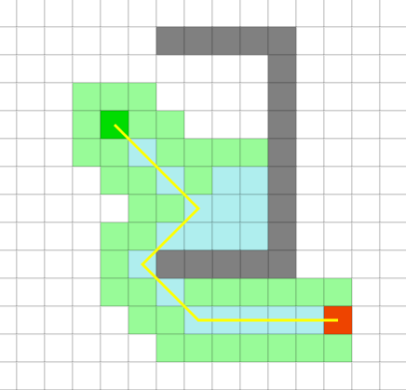
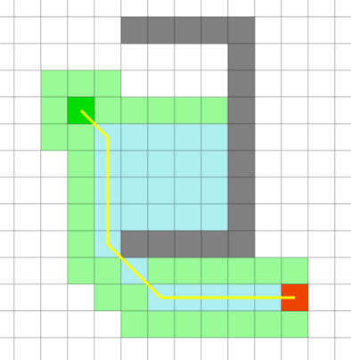
搜索方法
3、A*
通过h(x)这个函数，我们可以选择优先拓展某一个节点，从而达到拓展更少的节点来搜索到目标状态的效果。
启发式搜索：
利用问题拥有的启发信息来引导搜索，达到减少搜索范围、降低问题复杂度的目的。
估价函数 h(x)：从节点x到目标节点的最优路径的估计代价，是启发性信息的主要体现。通过h(x)这个函数，我们可以选择优先拓展某一个节点，从而达到拓展更少的节点来搜索到目标状态的效果。
按照以h(x)为优先级进行排序和以f(x) = g(x) + h(x)为优先级进行排序，启发式搜索有贪婪最佳优先搜索和A*
贪婪最佳优先搜索
A*

Slide 9
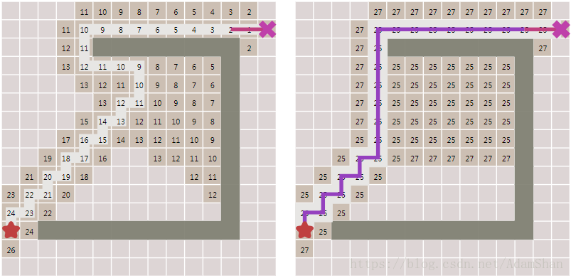
搜索方法
3、A*
在这个题目中，估价函数一般有两种方法：
1. 与目标位置不同的数码个数
2. 每个数码与其目标位置的曼哈顿距离和（更优）
A*寻找的路径为最短路径：
具体过程：
当前搜索的深度为g(x)，以估价函数为h(x), 求出f(x) = g(x) + h(x)，以f(x)为优先级，每一次取出放入优先队列中f(x)最小的节点进行拓展，直到遇到h(x) = 0的目标状态，此时g(x)即为答案。
加入g(x)，是用到了dijkstra求最短路的思想

Slide 10
搜索方法
4、IDA*
迭代加深的好处：
迭代加深搜索：
1. 看似复杂度很高，但是其实并不高。在指数级增长的搜索复杂度中，前k层搜索的时间之和不一定有第k+1层的耗时长。
2.优秀的空间复杂度，无需状态记录来判重。
(重复状态很多时会成为缺点)
3.方便进行剪枝。
（2， 3都是DFS相比BFS的特点）
用BFS的思想写DFS。
限定DFS的深度为k，然后进行一次DFS的搜索，如果这一次搜索结束没有得到结果，那么k + 1，再进行搜索，知道得到结果为止。当得到结果的时候，限定的深度就为最后的答案。

Slide 11


搜索方法
4、IDA*
最优性剪枝：
估价函数的加入：
由于没有判重，所以可能访问到之前所遍历过的状态。为防止反复横跳，记录上一步的操作，防止这一步操作和上一步抵消变为无效操作。
用启发式的思想，对IDDFS进行一次剪枝。
估价函数的特点：h(x)小于等于实际距离。假设一次DFS限定的深度为k，当前节点深度为g(x)，若g(x) + h(x) > k，那么代表着一直到限定之前的k - g(x)层搜索是一定无法搜索到答案的，便可以直接进行剪枝。
IDA*效率：
A*
IDA*
（测试题目：luogu p1379八数码难题）

Slide 12
03
状态记录

Slide 13
状态记录
这个题目中记录状态的几种方法：
为什么要记录状态：
1.平衡树
查询时间：O(log n)
2.哈希表
查询时间：平均O(1)，最坏O(n)
3.康托展开
查询时间：O(1)查询，但展开和逆展开会带有一个9 * 9的常数
上述的搜索算法，除了IDA*以外，不管是普通的BFS，双向BFS还是A*(甚至包括dijkstra)，都是基于BFS的思想，需要记录之前所访问过的状态，防止重复进队。
若一共有n个状态，如果没有进行这一步，那么复杂度会从理想的O(n)退化到指数级别。

Slide 14
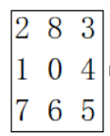
状态记录
1、平衡树
2、哈希表
也就是我们最喜欢的set和map。当然也可以手写
相比于平衡树，哈希表的复杂度无疑更加优秀。是平均O(1)的，虽然最坏情况为O(n)但出现的概率很小。
并且，在记录状态的时候，由于用不到数据排序以及找前后项等，相比之下平衡树有些大材小用。
如果不想手写哈希表，也可以用stl中的unordered_map，是哈希表的实现模版。相比map效率更高。
我们需要这样一种数据结构：可以支持两种操作，一个是加入一个数到这个集合中，另一个是给出一个数，询问是否在这个集合中。刚好平衡树就支持这两种操作，且均是O(log n)的复杂度。
283104765
对于这个整型进行插入或查询。

Slide 15
状态记录
3、康托展开
康托展开是一个全排列到一个自然数的双射，是计算当前排列在所有由小到大全排列中的顺序，因此是可逆的。
最开始的时候，我们就知道棋盘总的状态为9！= 362800。如果能讲每一个状态刚好映射到1到362800当中的某一个数字，那么就可以直接用数组的方式实现O(1)的插入和查询。
刚好，八数码中，如果我们将空格的位置当做是9，这样所有的状态在一起就构成了全排列。我们可以用康托展开来解决这个问题。
康托展开公式：
其中，i表示原数的第i位在当前未出现的元素中是排在第几个。

Slide 16
状态记录
3、康托展开
公式推导：
逆康托展开：
假设我们要计算在五个数的全排列中，34152的康托展开值，也就是所以比34152小的全排列数的个数。从头开始计算，第一位为3，那么以1, 2为第一位的全排列一定都在它的前面，a₅ = 2，答案数加上2 * 4!；第二位是4，由于3已经出现过了，那么a₄ = 2，答案数加上2 * 3!；以此类推，a₃ = 0, a₂ = 1,所以最后的答案数为2 * 24 + 2 * 6 + 1 * 1 = 61。
逆康托展开，便是用康托展开所得到的全排列中的排序，倒推得到这个排列。首先需要求得a₅到a₁的值，从前往后，用X整除(i - 1)!得到a_{i}的值，然后X对(i - 1)!取模后用相同方法求解a_{i}-1的值。
求得a_{i}的值之后，便可以推出排列的每一位上的数字。

Slide 17
04
估价函数

Slide 18
估价函数
估价函数：
八数码问题中的估价函数：
估价函数是A*和IDA*以及其它的启发式搜索算法当中很重要的一环。一个好的估价函数可以让启发式搜索得到很大的优化。
1. 当前状态与目标状态不同的数码个数。
2. 所有数码当前位置与其目标状态位置的曼哈顿距离之和。
但是实际上，不是所有的估价函数效果都很好，也不是只要是估价函数就都适合所有的启发式搜索。
3. 逆序对数的整数倍。
4. 欧几里得距离等等。

Slide 19
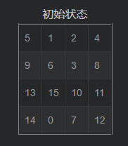
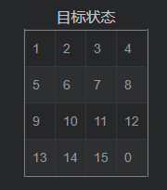
估价函数
估价函数的正确性：
不同的估价函数对于效率的影响：
在A*算法中，估价函数是用来进行优先级排序的参考，所以上述的估价函数都具有正确性，它们影响的只是搜索的效率。
由于各种算法都可以在短时间内完成8数码问题的搜索，我们扩大数据规模为4 * 4，以增强对比。（与8数码类似，只是变为了15个数码）
但是在IDA*算法中，估价函数的值需要用来进行剪枝，就有一定的要求。
1. 估价函数的值应该小于等于实际距离
2. 一次操作使估价函数的变化不大于1
因此上述的估价函数只有前两种在IDA*中具有正确性。
手机拼图中级难度

Slide 20
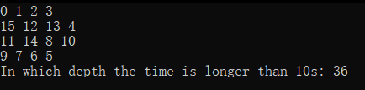
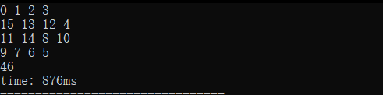
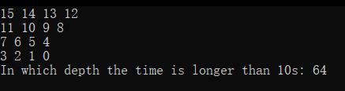
估价函数
测试结果：
原因分析：
使用第一种估价函数：短时间没有得到结果
在第一个估价函数中，初始状态得到的估价函数值为15，这代表着每一个位置的数都与其目标位置不一样，并且这也已经是这个估价函数的极限了。而在第二个估价函数中，这个初始的估价函数值为32，这意味着，在迭代加深的过程中，前32层都可以直接通过估价函数的剪枝来跳过。
其迭代深度极限为36层（限制10s）
使用第二种估价函数：在1s内得到了答案
所以，在这个方法中，在满足了估价函数正确性的前提下，估价函数越大，带来的剪枝效果约好。
其迭代深度极限为64层（限制10s）

Slide 21
05
无解情况

Slide 22
无解情况
八数码问题当中的无解情况：
证明：
写出来感觉没有问题的代码，却总是在测试一些随机输入的数据时，无法得到正确的答案。为什么？
不是所有的情况都是有解的。
将某一个状态转化为排列之后，忽略0，求出初始状态和目标状态对应排列的逆序对数，如果他们的奇偶性相同，那么这个问题就有解，否则无解。
左右移动数码的时候，相当于0位置与其相邻的数码交换位置。对于去掉0之后的排列没有影响，所以奇偶性不变。
上下移动数码的时候，相当于排列中的某一个数字向前或者向后移动2位，根据逆序对的性质，逆序对的奇偶性不变。
所以八数码的操作对于去掉0之后的排列奇偶性是没有改变的。

Slide 23
无解情况
这个方法能否拓展到4 * 4：
对于更大数据的判断：
在4 * 4的棋盘中，若上下移动，则逆序对的奇偶性发生了改变，但是对于某些数据，仍然是不合法的情况。
偶数边长的棋盘的判断方法：由于上下移动一步，对于奇偶性变化一次；左右移动则保持不变。而每一个数码到其目标位置的行数的差之和是一个固定值，所以根据这个值加上初始状态和目标状态的逆序对之差的和的奇偶性便可以判断是否有解。
我们对于3 * 3和4 * 4都有对应的方法进行判断，那么对于x * x的棋盘可以用类似的方法。
如果x为奇数，那么上下移动和左右移动均不对逆序对的奇偶性产生影响，用3 * 3的方法处理即可。
如果x为偶数，那么上下移动对奇偶性产生变化，左右移动没有影响，用和4 * 4相同的方法处理即可。

Slide 24
06
图形化界面

Slide 25
图形化界面
easyX图形库：
高情商：简单易上手 低情商：只会这个
高情商：个人爱好极简风格 低情商：没有美术细胞，不会设计
高情商：c++搜索效率更高 低情商：js玩不明白

Slide 26
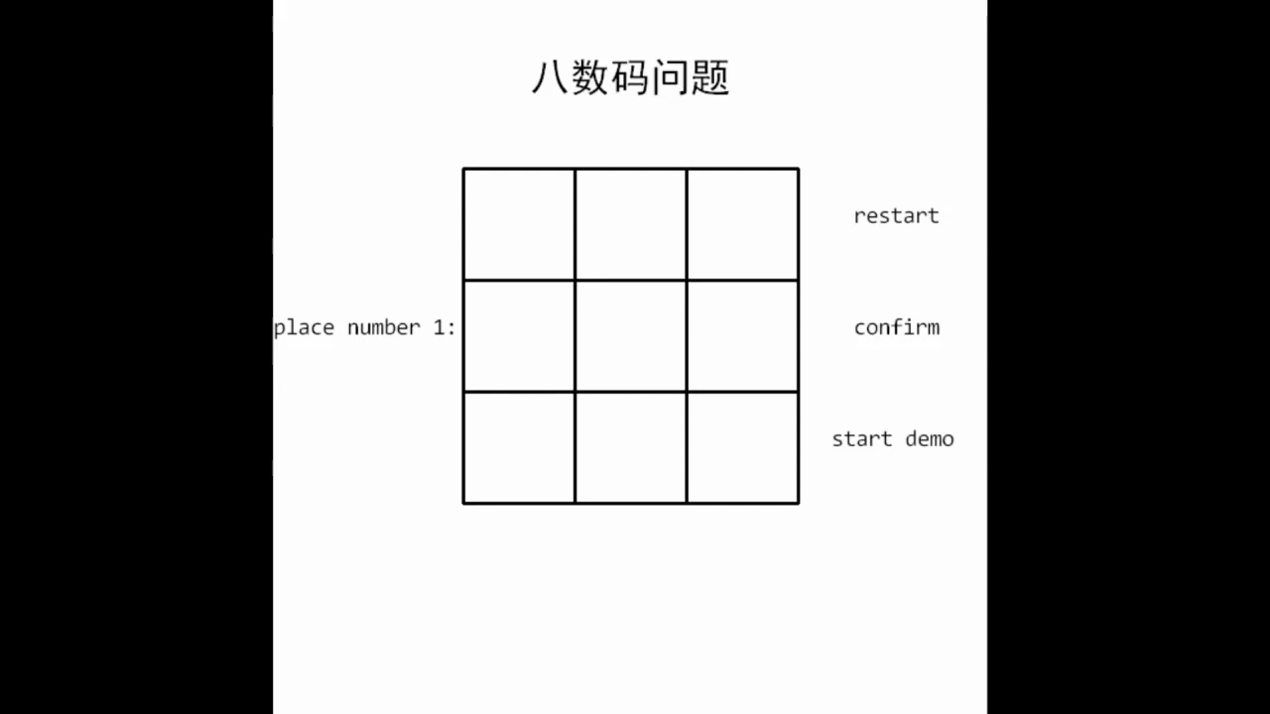
图形化界面

Slide 27
谢谢

